Slide 1
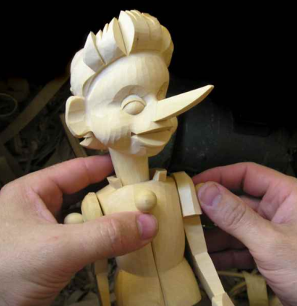
Государственное бюджетное общеобразовательное учреждение школа № 342 Невского района Санкт-Петербурга
Литературное чтение
Тема: А.Н.Толстой «Карло мастерит деревянную куклу и называет её Буратино.
(Из книги «Золотой ключик, или Приключения Буратино»).
2 класс
Презентацию подготовила:
учитель начальных классов
Литемина Лариса Михайловна

Slide 2
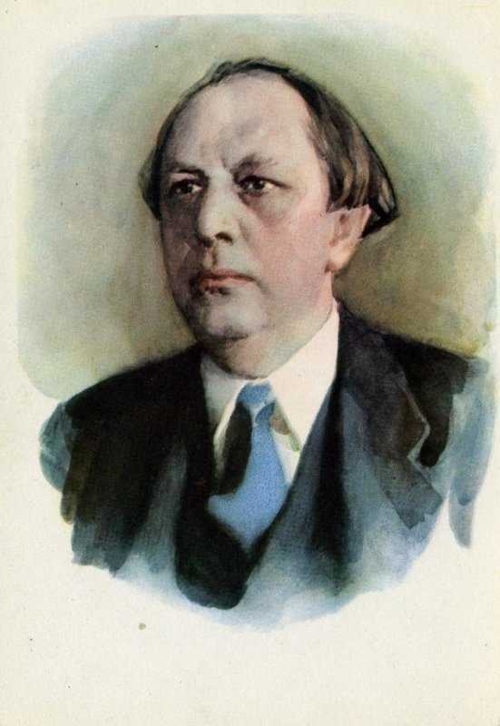
«Когда я был маленький, - очень, давно, - я читал одну книжку: она называлась «Пиноккио, или Похождение деревянной куклы»
А.Н. Толстой

Slide 3
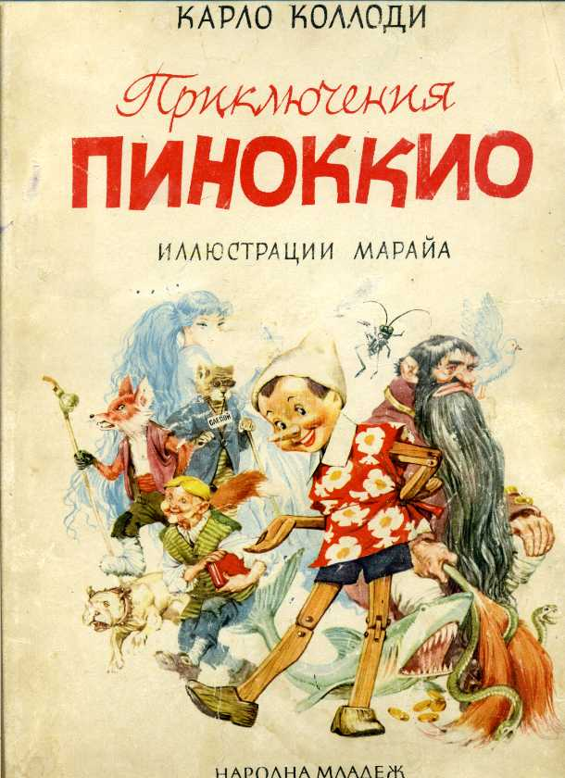
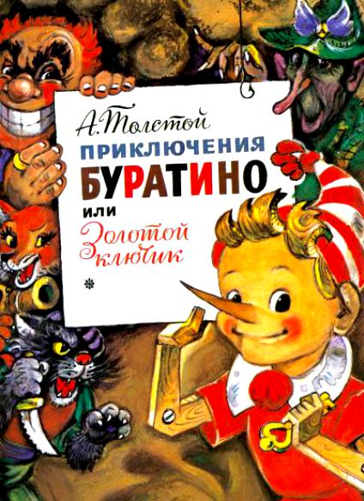

Slide 4
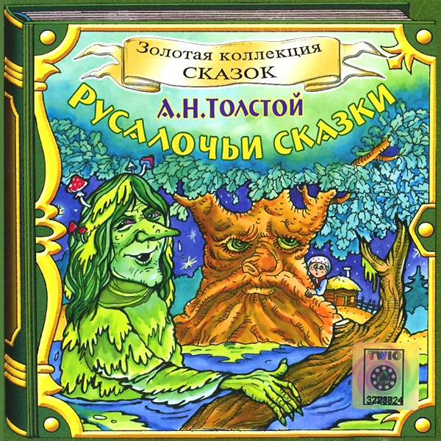
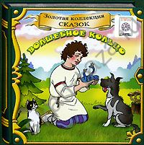
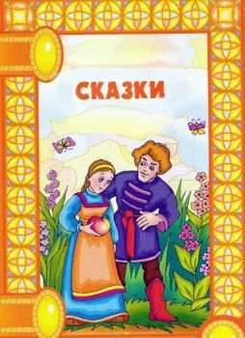
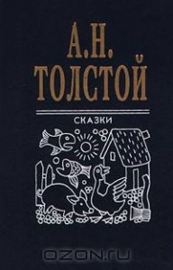
Книги А.Н. Толстого

Slide 5
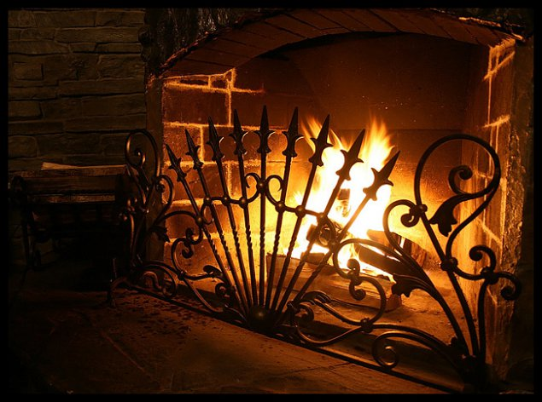
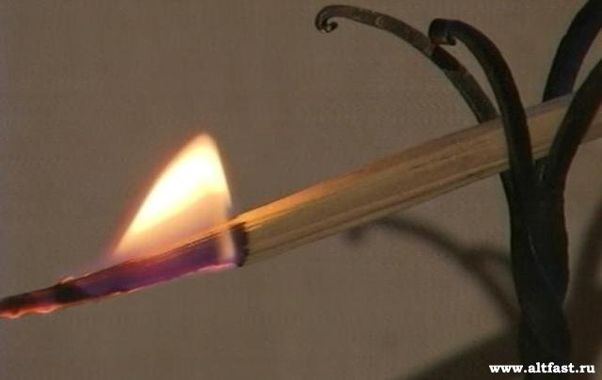
Глоссарий
Очаг –
устройство для разведения
и поддержания огня, печь.
Лучина –
тонкая длинная щепка
сухого дерева.

Slide 6
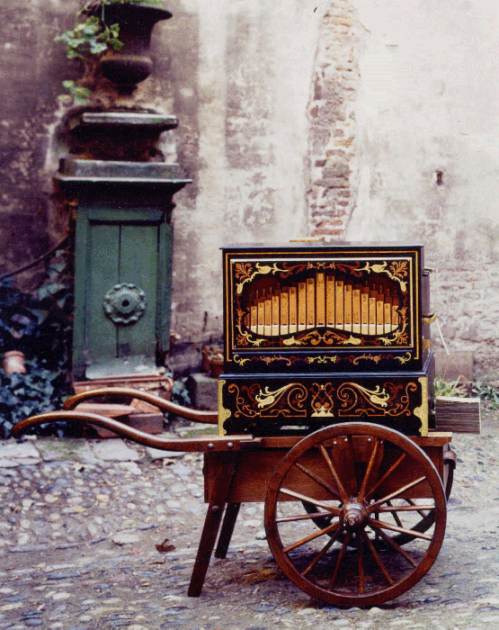
Глоссарий
Шарманка –
небольшой переносной механический органчик в виде ящика с ручкой. Ручку крутили, при этом шарманка играла одни и те же мелодии.

Slide 7
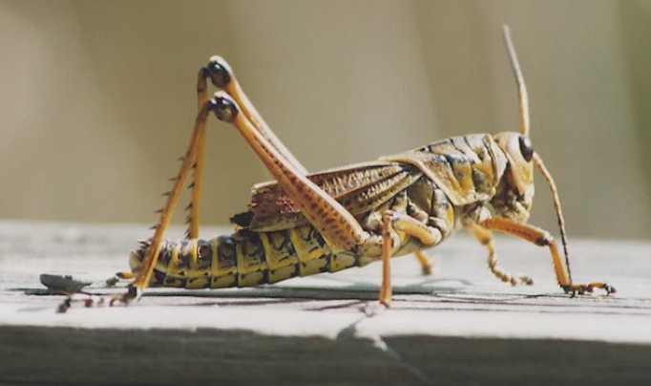
Глоссарий
Сверчок –
насекомое, которое любит тепло, и в зимнее время перебирается вдоль брёвен поближе к огню.

Slide 9
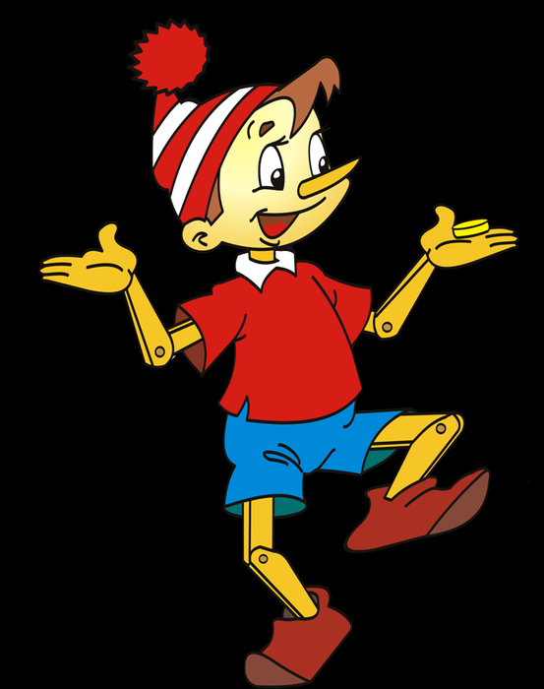
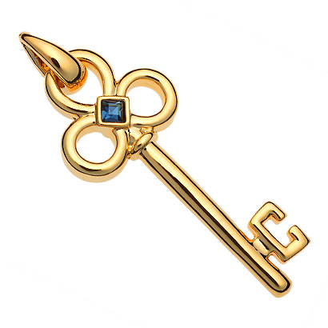
Физминутка

Slide 11
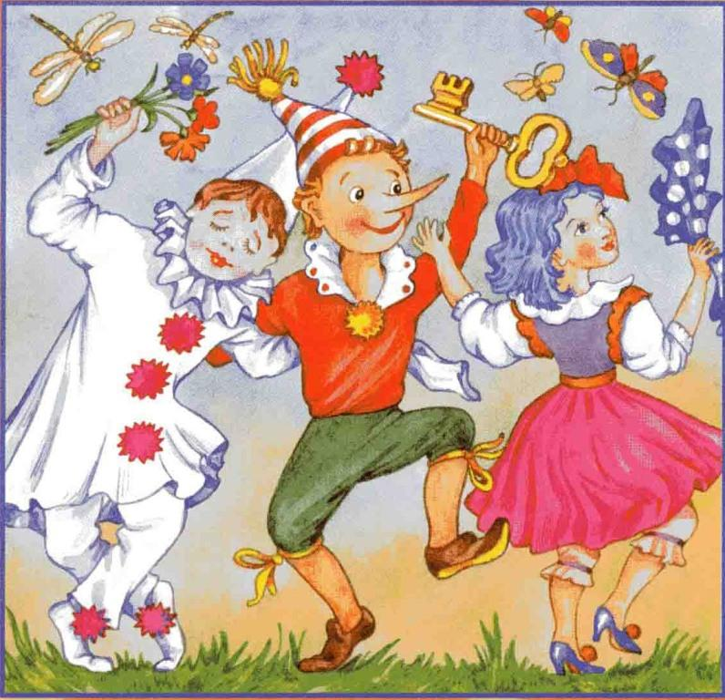
Домашнее задание
Назови других героев этой сказки.
Нарисуй одного из них и объясни, почему выбрал именно его.

Slide 12
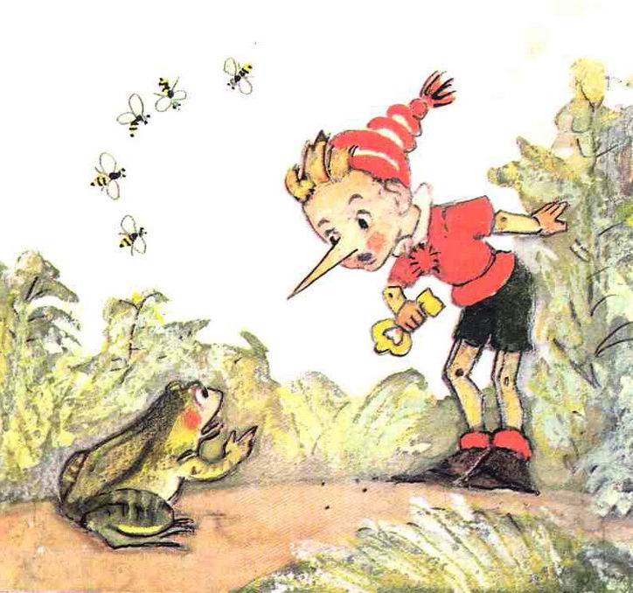
Спасибо за внимание!

